Slide 1
Meine Heimat
1.Überblick
2.Spezialität
3.Sehenswürdigkeit

Slide 2
Überblick

Slide 3
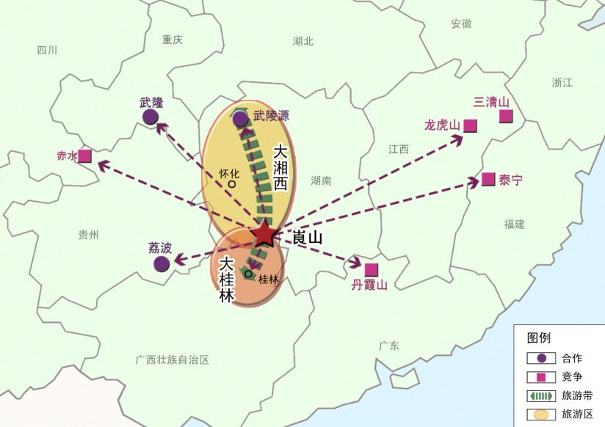
Xin Ning ist meine Heimat.Es liegt im Süden von Hunan Provinz.In verschidenen Jahreszeit hat es unterschiedliche Besonderheiten.Im Sommer ist es sehr heiss,normalerweise beträgt die Temperatur auf 40 Grad .Obwohl die Temperatur im Winter über 0 Grad ist,macht es einen verrückt und ist es einem kält.

Slide 4
Spezialitäten in meiner Heimat

Slide 5
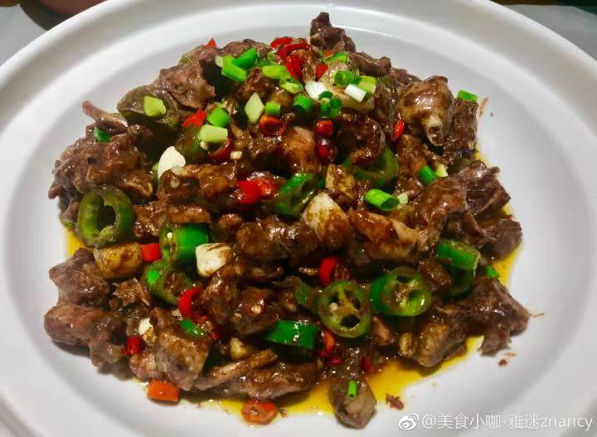
Xue Jiangya. Sie sieht schwarz aus .Was verursacht das Schwarzsehen, ist das Enteblut.Diese Gericht ist ein bisschen scharf und salzig.Aber es schmeckt Hunaner sehr.

Slide 6
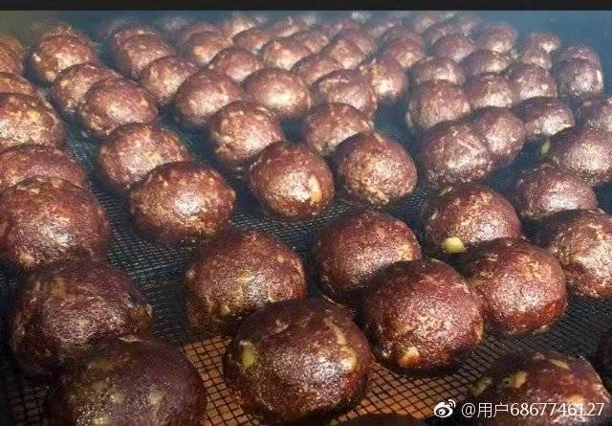
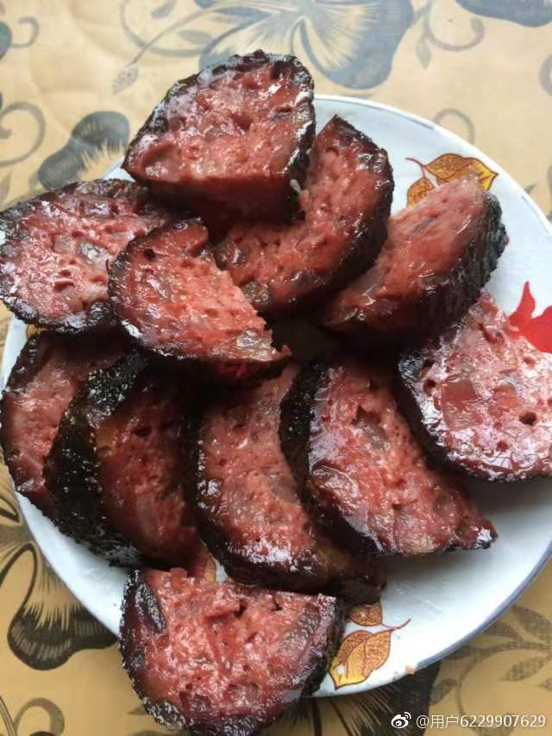
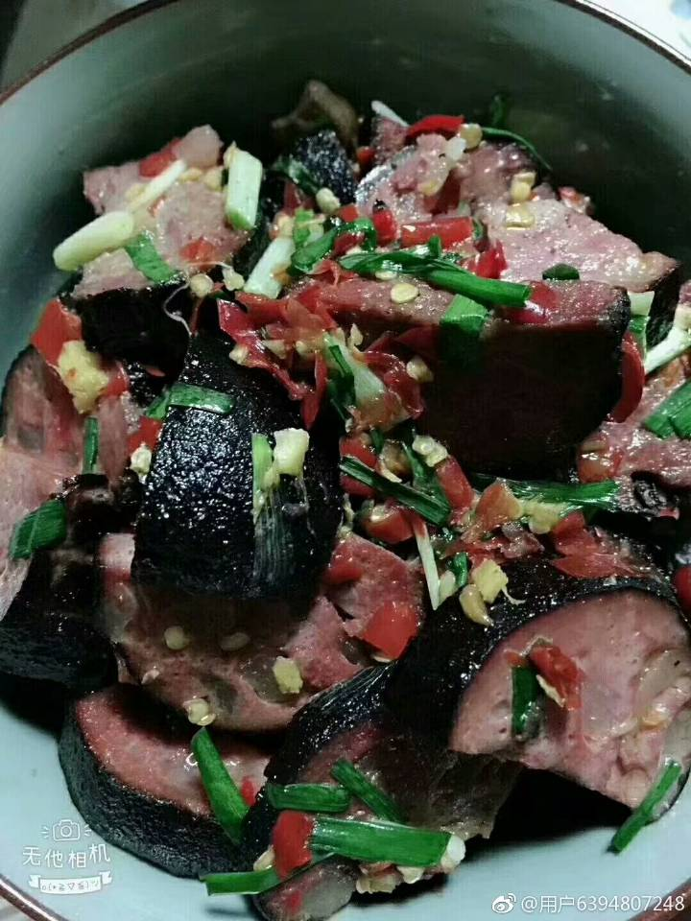
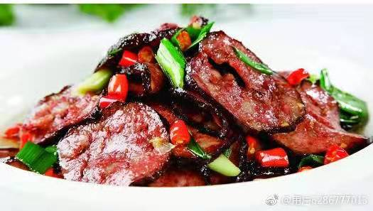
Zhu Xuewangzi. Sie macht aus Tofu.Sie sieht rund und scharz aus.Darin gibt se Schweinfisch. .Was verursacht das Schwarzsehen, ist das schweinblut. Man legt sie meistens mit Korben mit vielen Löchern über das Feuer oder unter die Sonne im Freihof.Sie hält sehr lang.Das Haltbarkeitsdatum daurt etaw einen jahr.

Slide 7
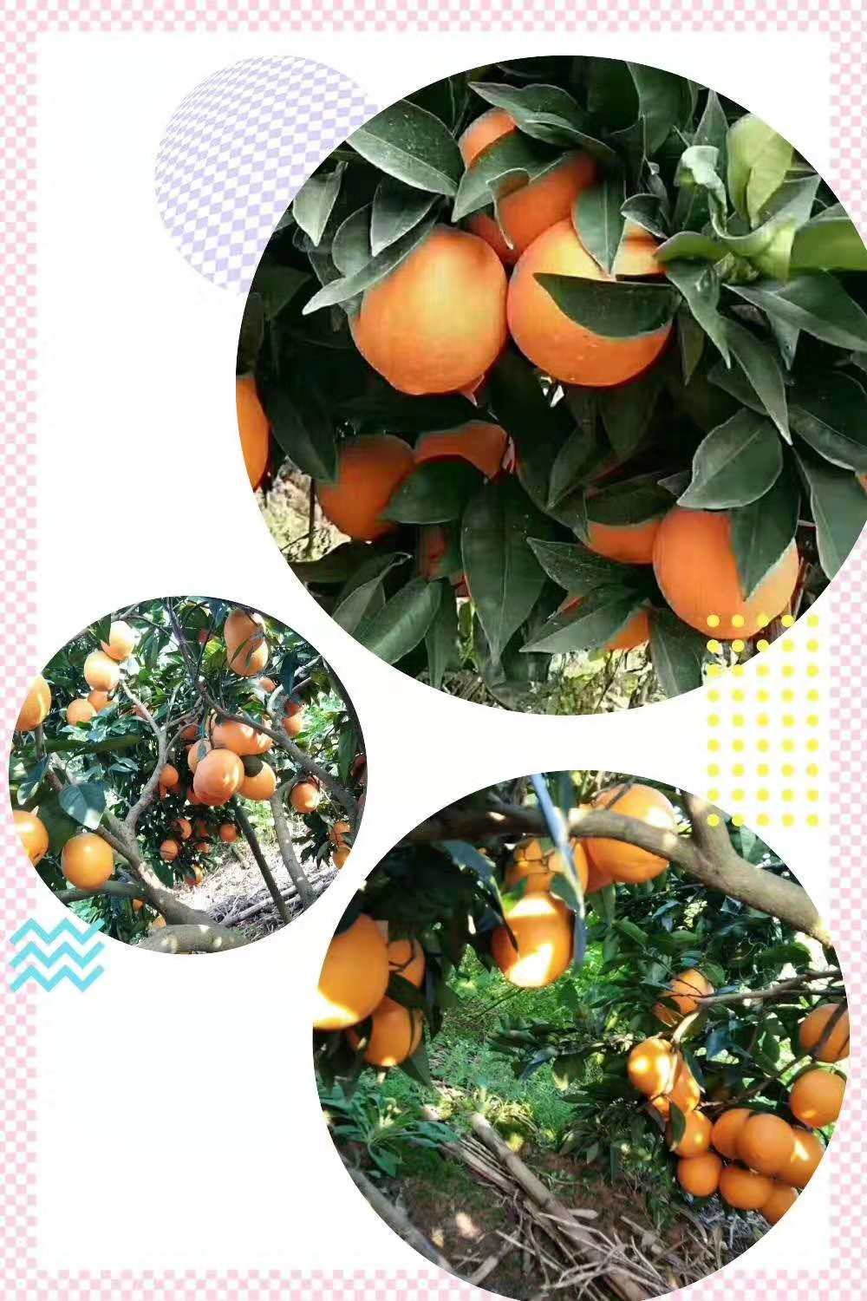
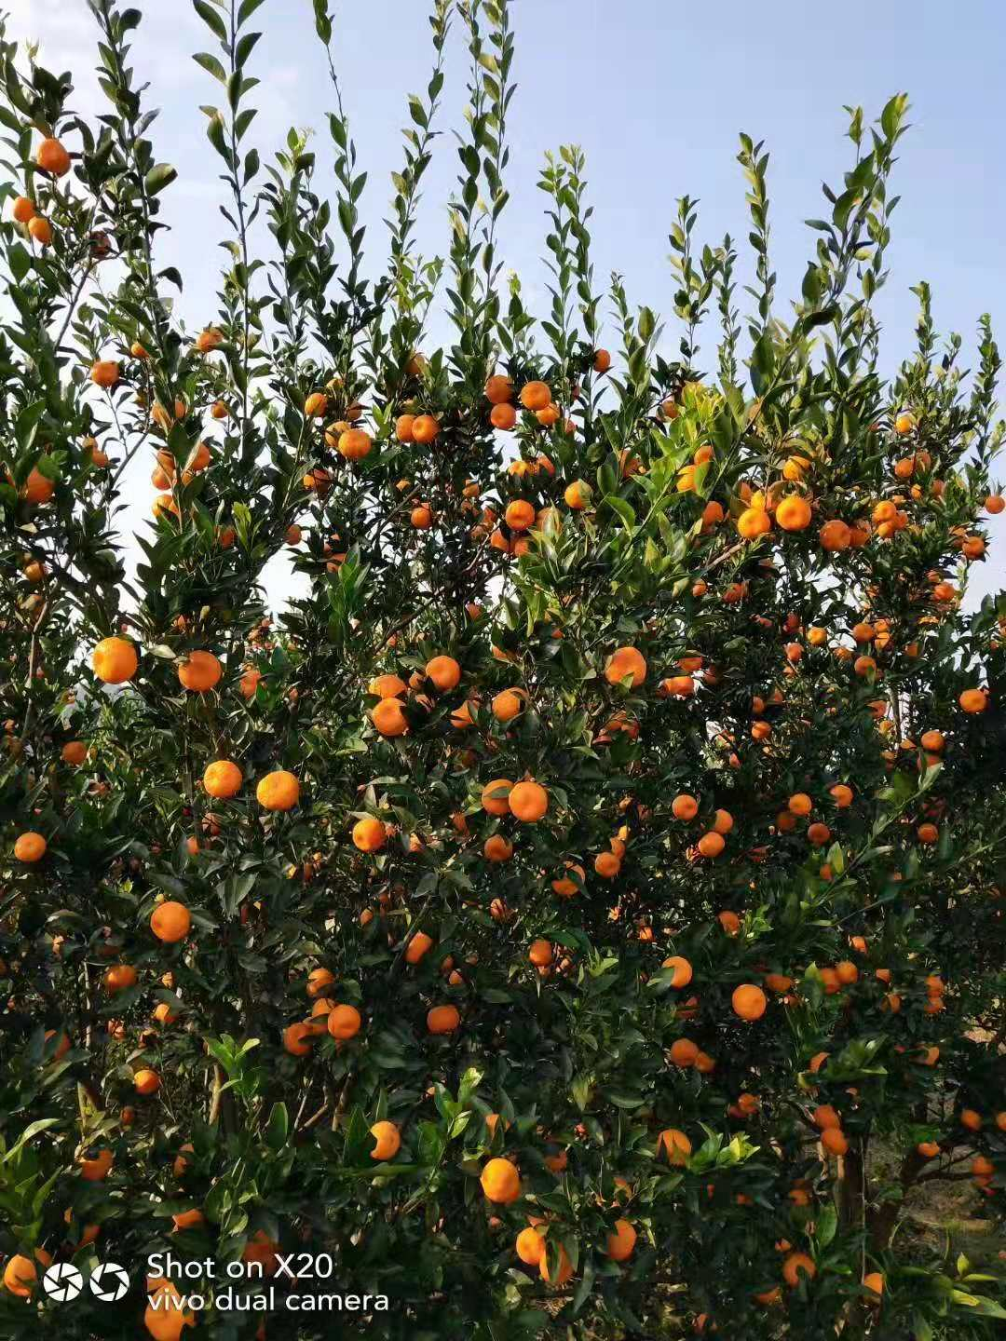
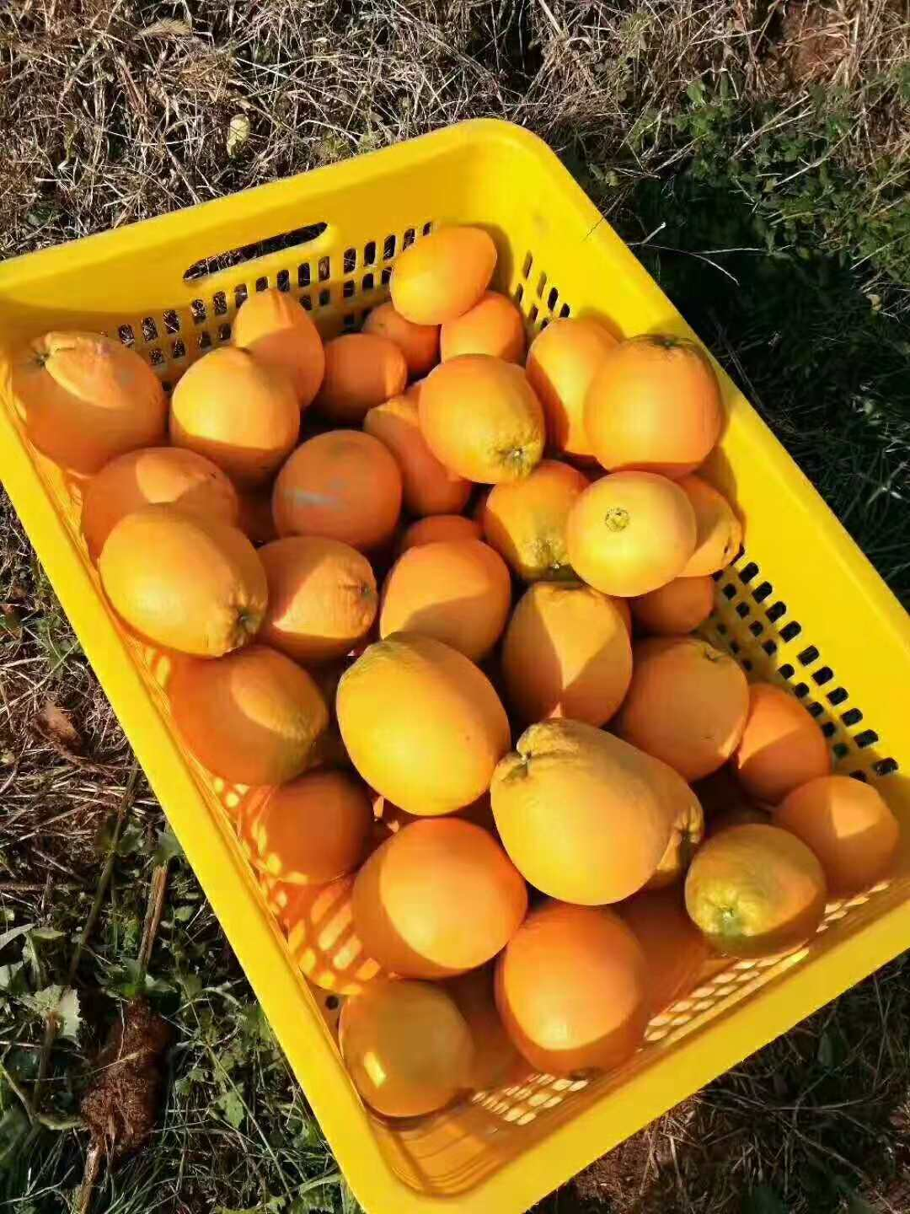
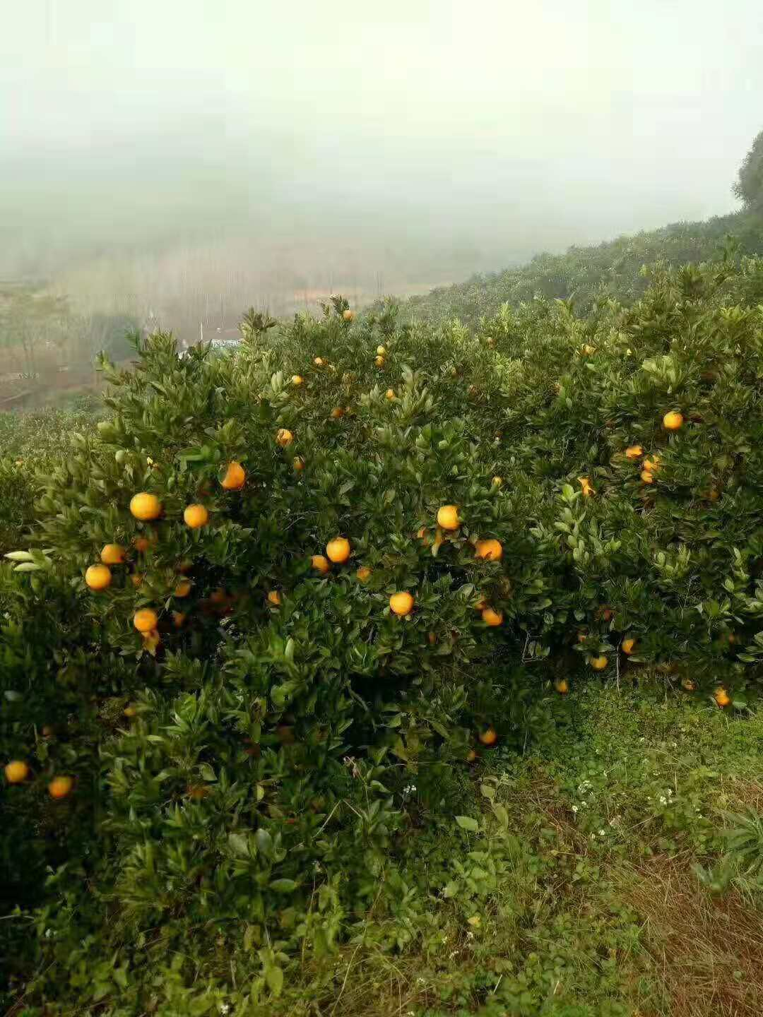
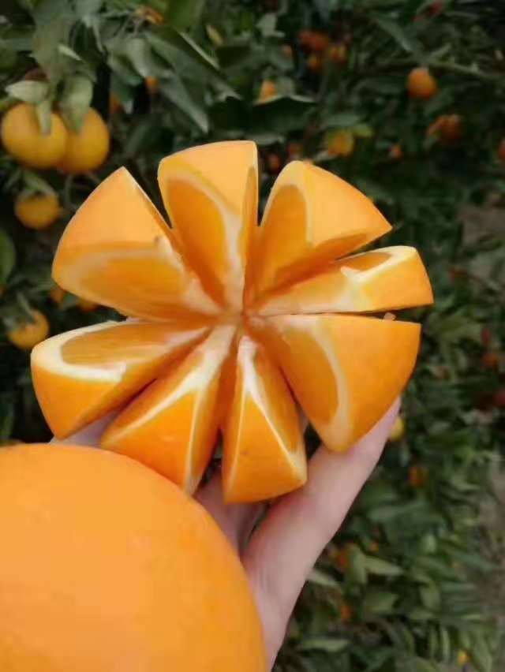
Orange.Jedes Jahr in diesem Moment ernten Leute in meiner Heimat viele Orangen. Die Orangen hier sind halb sauer,halb süss. Sie sind köstlich.Übrigens, in diesem Jahreszeit herrschen viele Menschen in meimer Heimat in meinem Freundkreis, die für ihre Orangen werben.

Slide 8
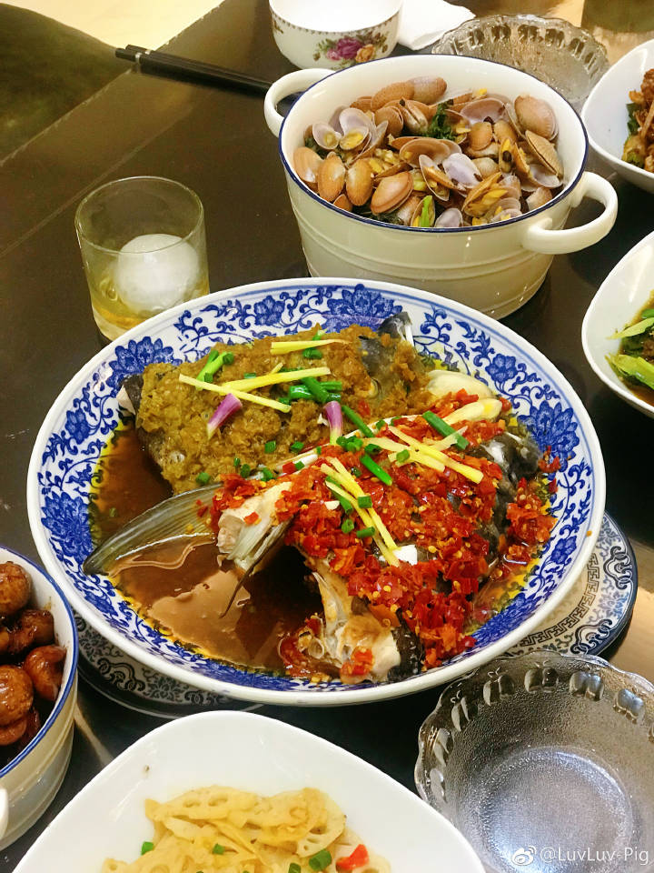
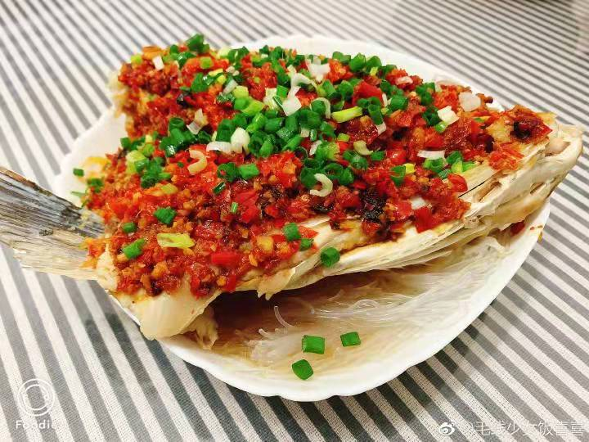
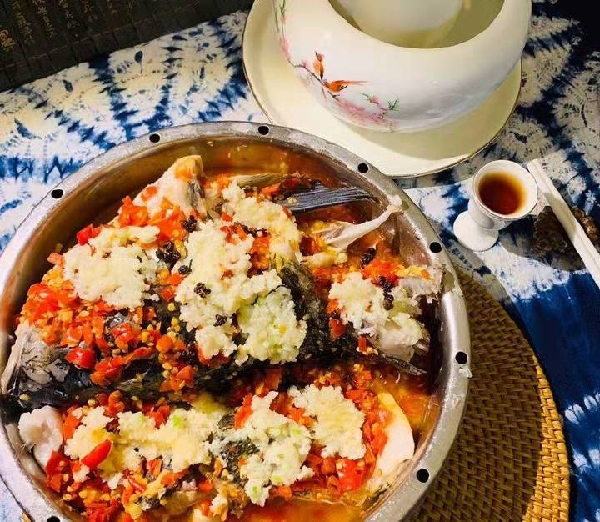
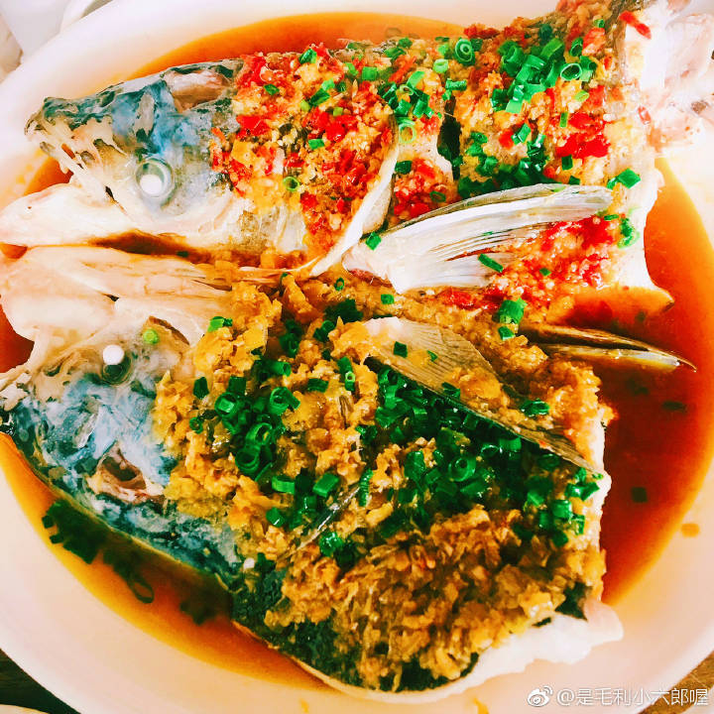
Duojiao Fischkopf. Dieses Gericht ist sehr scharf , ein weinig salzig und sauer. Meistens essen wir Hunaner mit Nudeln oder Reisnudeln.Man legt Salzgemüse und Sauergemuse auf die Fischköpfer.

Slide 9
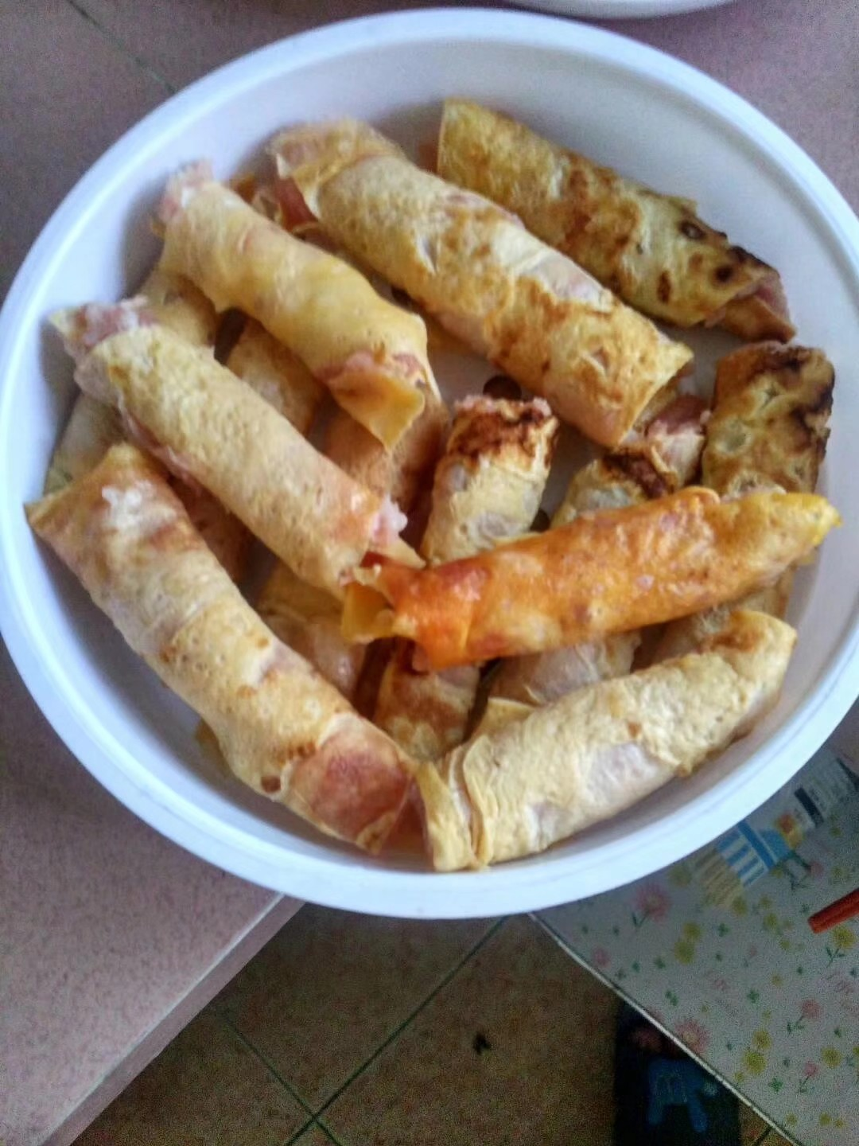
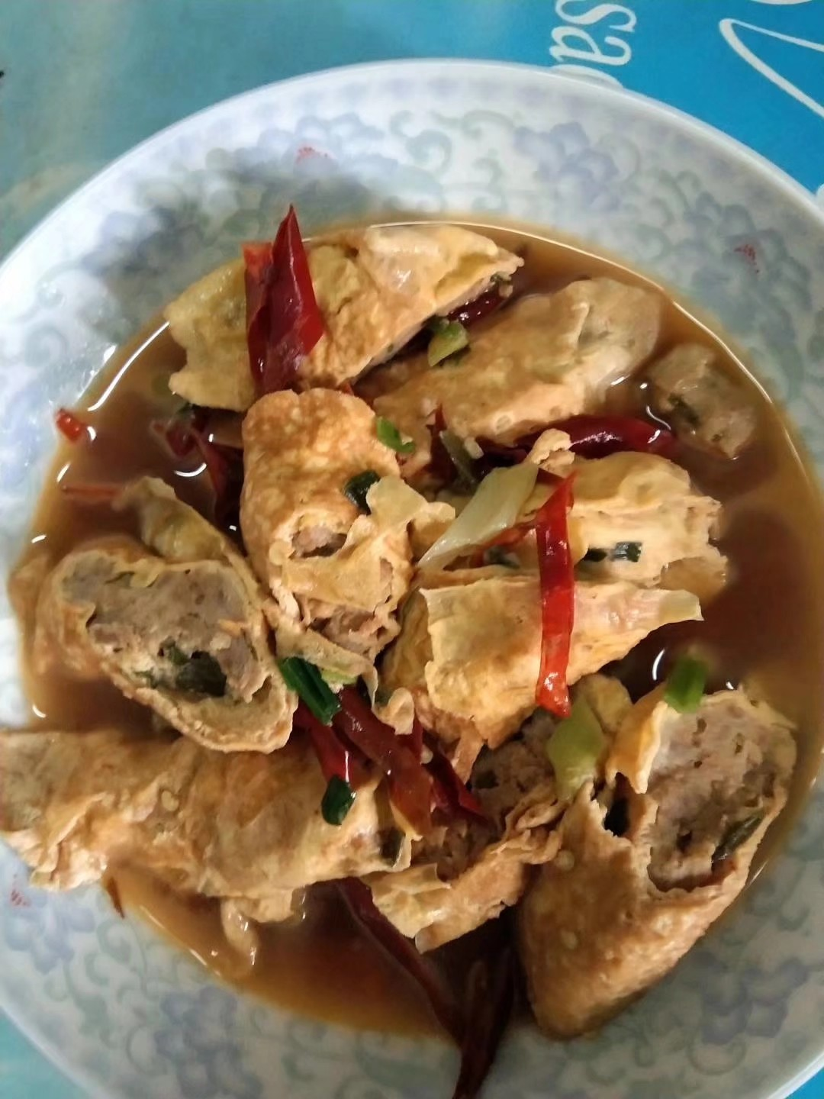
Beim Frühlingsfest essen wir nicht Jiaozi,sondern Dangjiao.Die gelde Schale macht aus dem Ei.Darin ist das Schweinfleisch mit den Frühlingszweibeln.

Slide 10
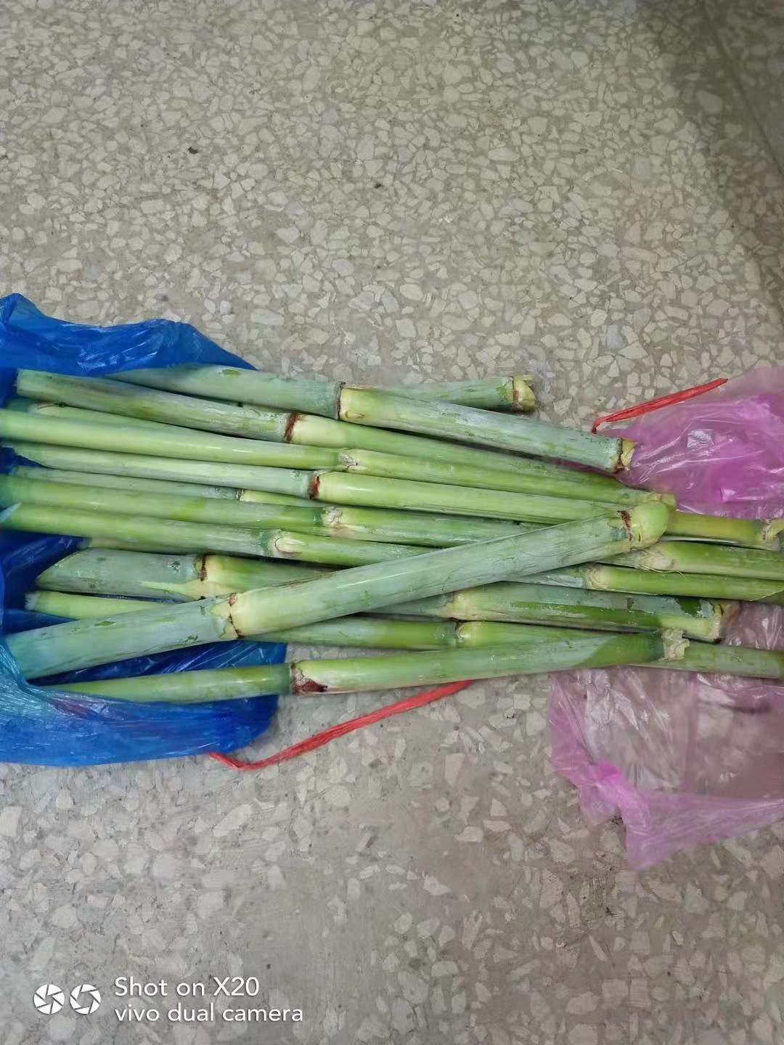
Taiwang Zuckerrohr.Zu süss.Im Sommer esse ich das häufig.Es schmeckt mir sehr.

Slide 11
Sehenswürgikeit
Eine AAAAA Sehenswürdigkeit Langshan

Slide 12
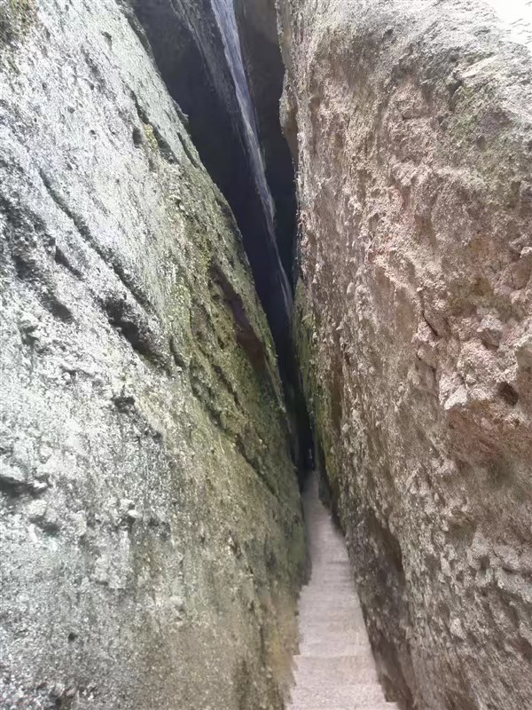
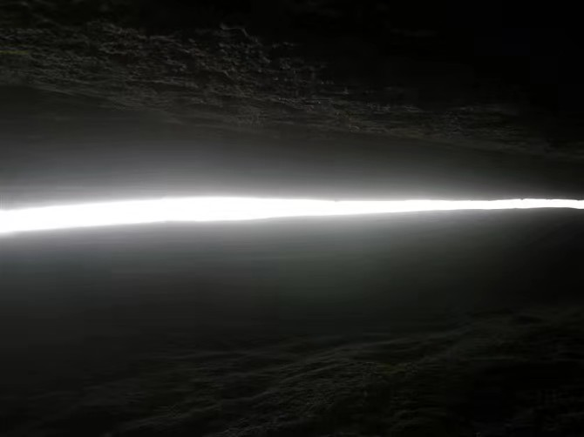
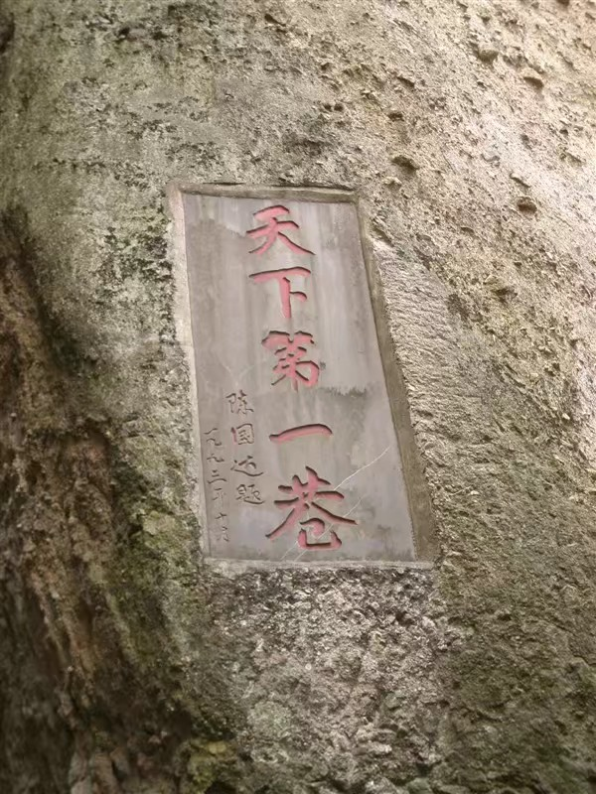
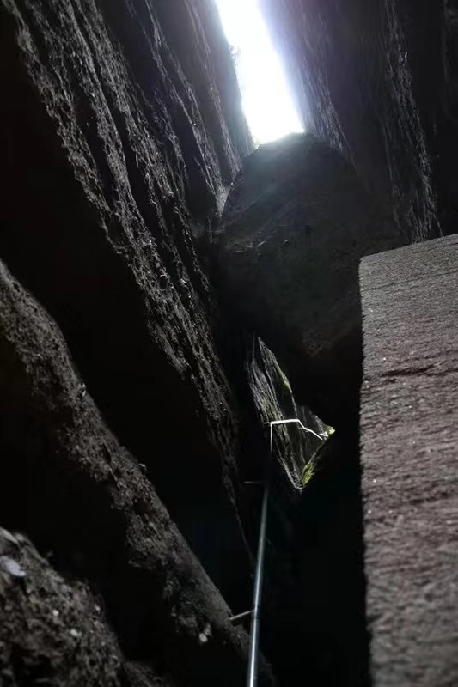
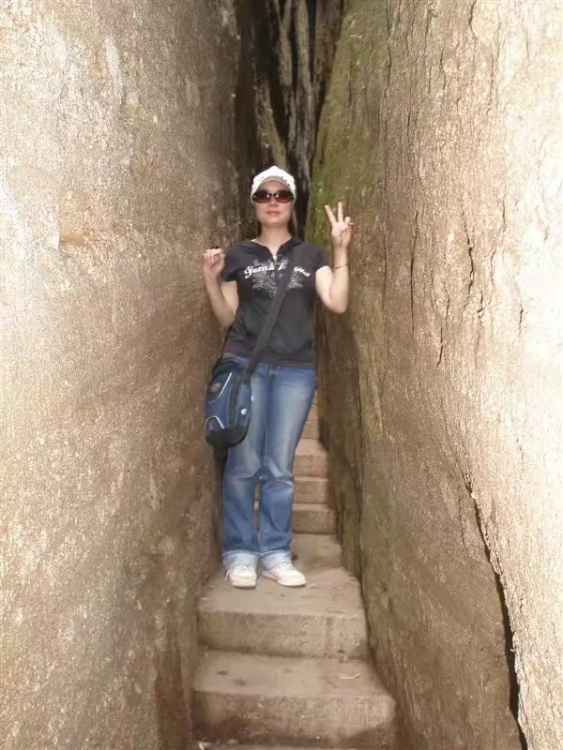
Tianyixiang.weil man von unten nach oben sieht,als ob die Lücke zwischen den beidenen Felsen nach einem Strich im Himmel aussähe,nennen die Einheimischen sie Tianyixiang.Die Gang ist sehr eng.Am engsten ist es nur 33cm.Am weitesten ist es 80cm.Die Felsen sind 80 bis 120 Meter hoch.

Slide 13
Aufmerksamkeit!!!
Aus freundlicher Mahnung geht man am besten nicht zu dieser Sehenswürdigkeit,der zu dick ist,um die Peinlichkeit zu vermeidern.weil es die Möglichkeit gibt, dass er durch diesen Gang nicht durchgehen kann!

Slide 14
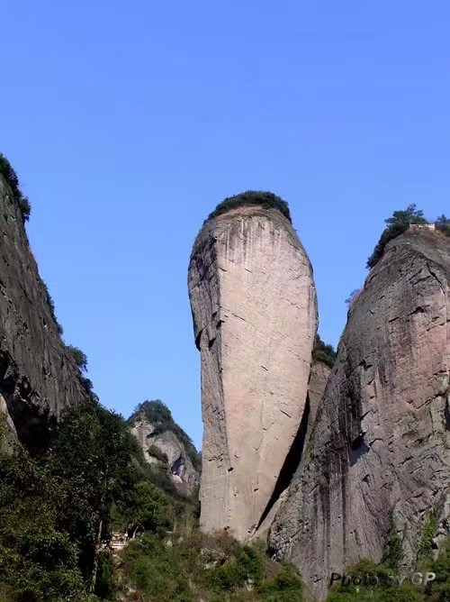
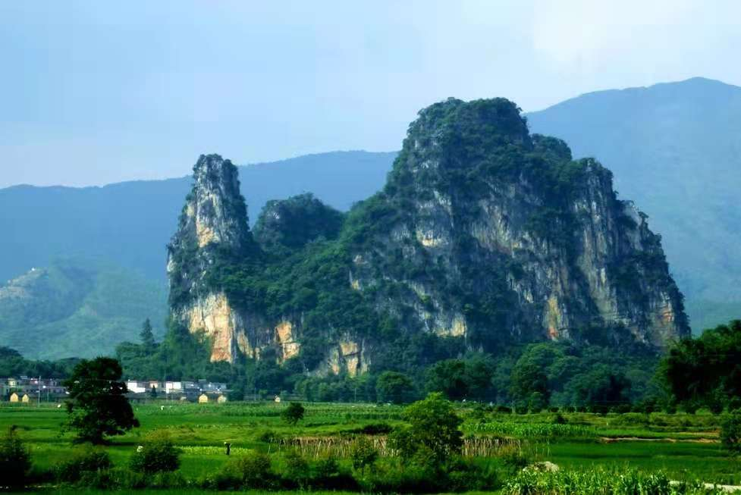
Nach ihren Aussehen nennt man sie Pfefferoneberg und Kamekberg.

Slide 15
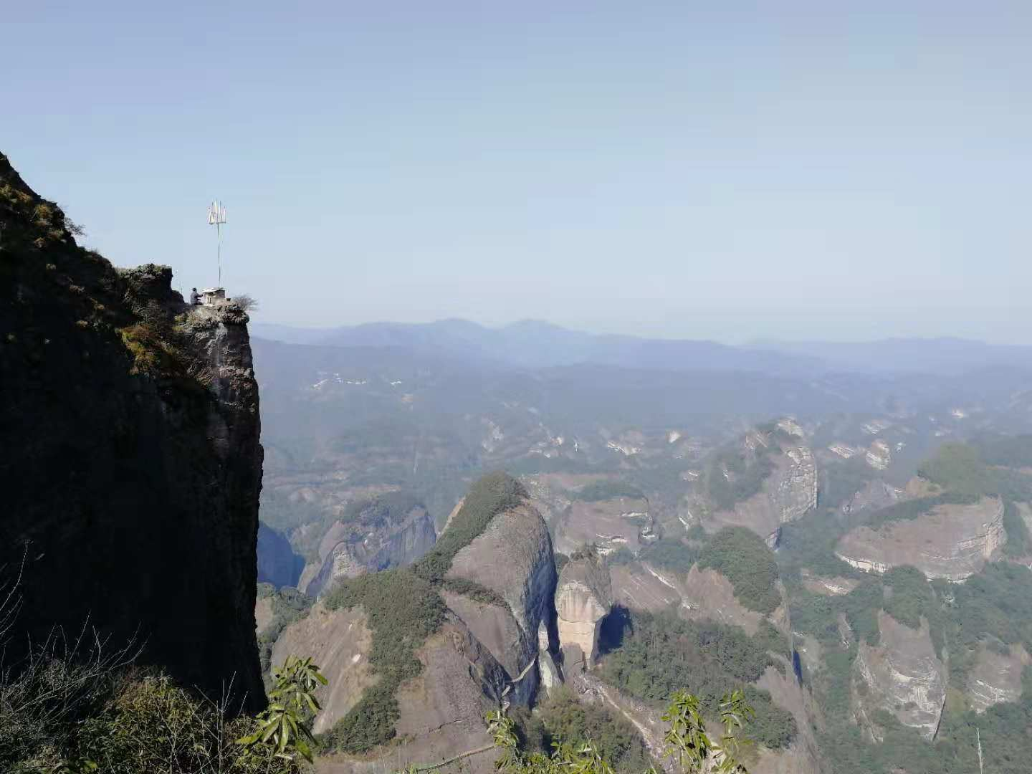
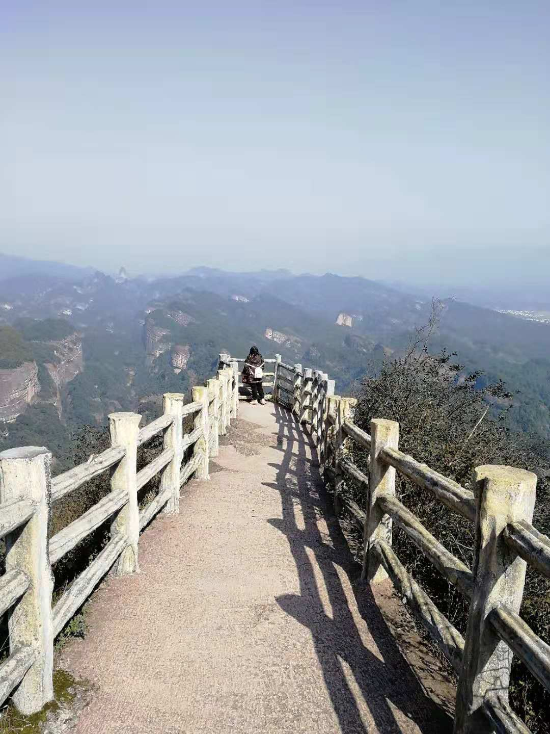
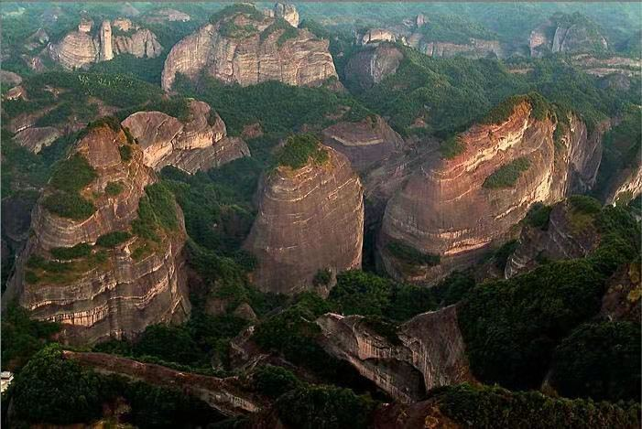
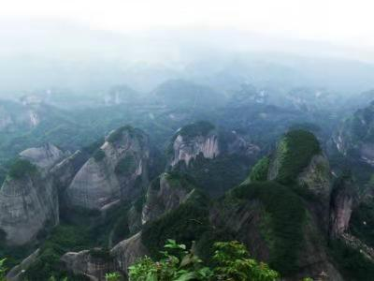
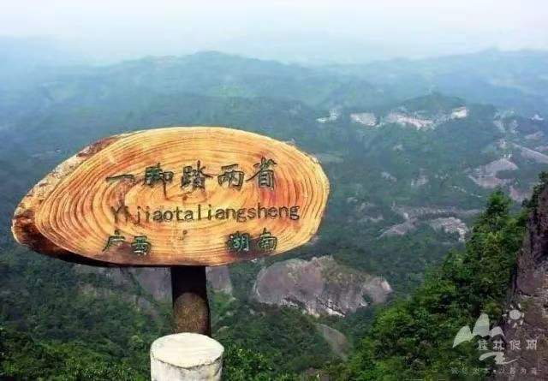
Bajiaozhai.Dieser Berg rechts ist Hunan Provint.Links ist Guangxin Provinz.Wenn man auf die Bergspizte tritt,halb sein Körper ist in Guangxi Provinz, halb ist in Hunan Provinz.

Slide 16
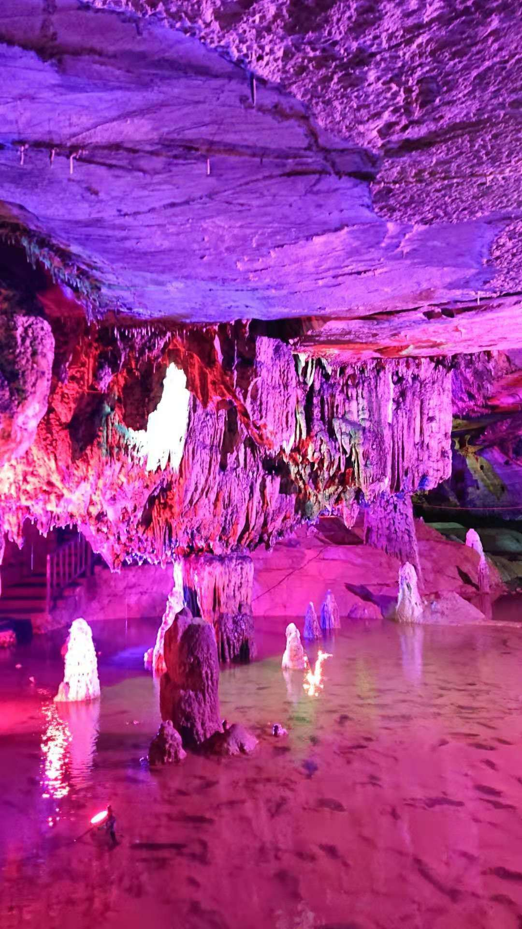
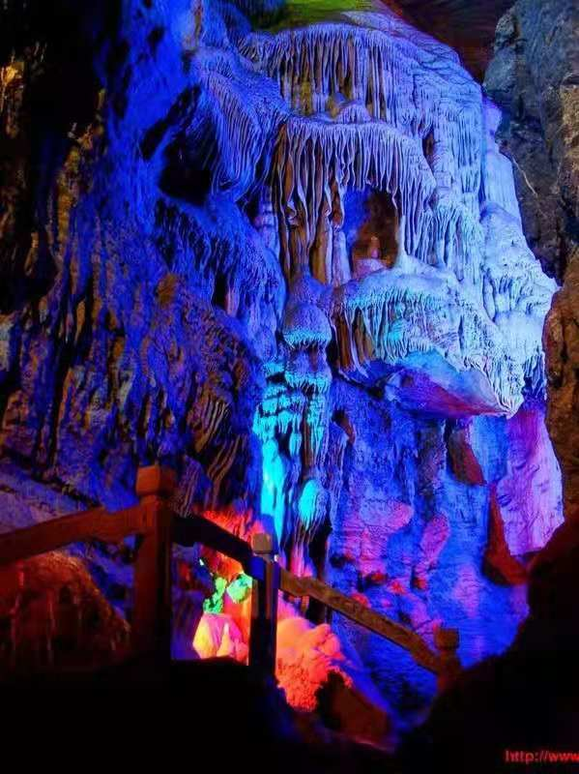
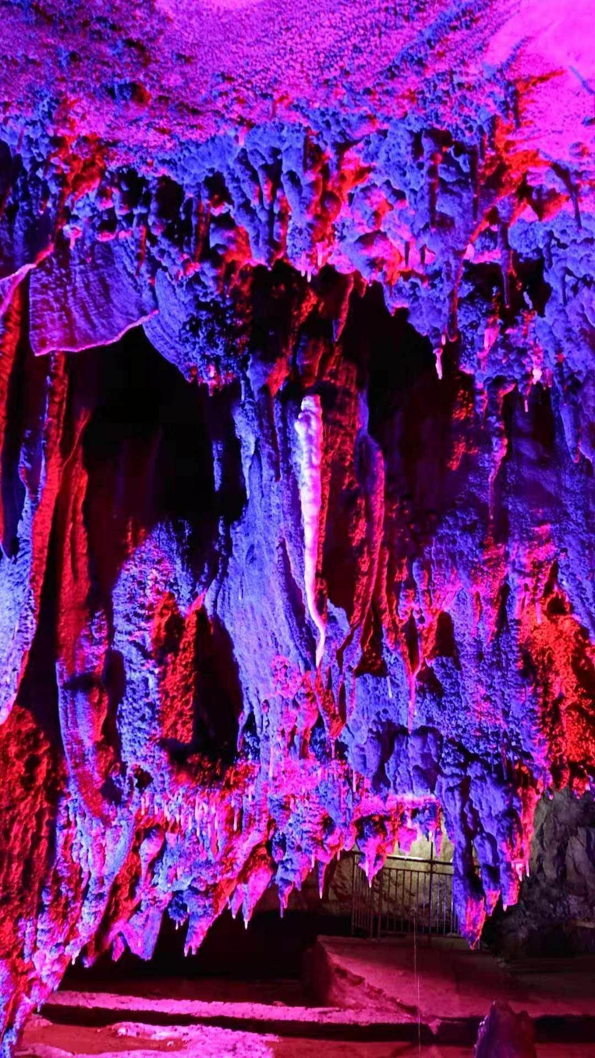
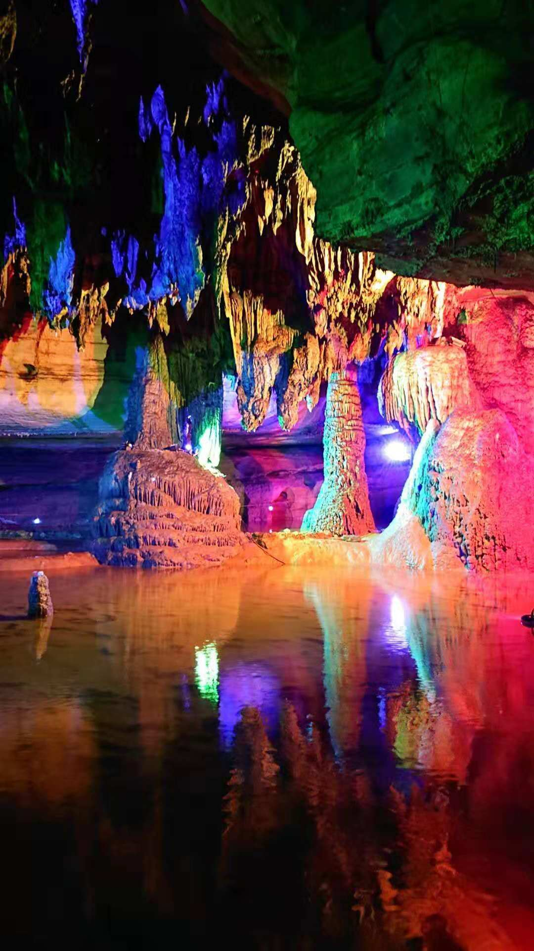
Zixiadong.Diese Sehenswürdigkeit is in einer Grube. Diese Tropfsteine sind so schön wie ein Raum, wo die Feen wohnen. Mit dem purpuren Licht sieht sie nach einem Wunderland.

Slide 17
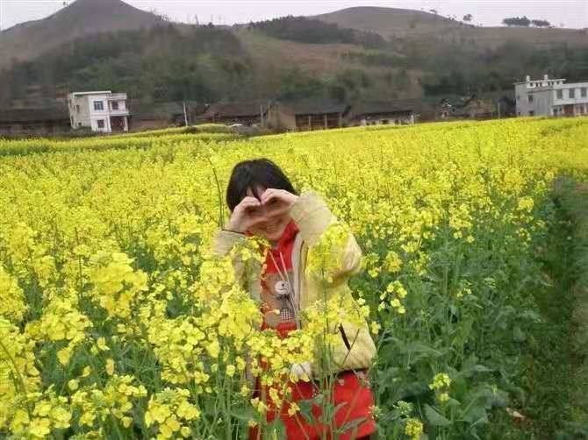
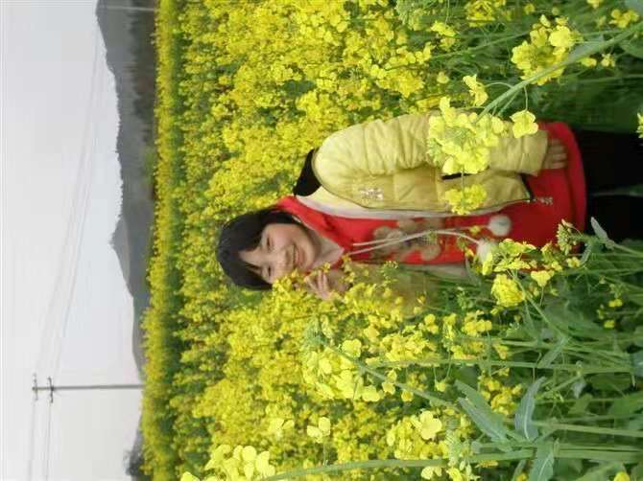
Ich heisse euch herzlich willkommen zu meiner Heimat

Slide 18
Danke Schön.

